Slide 2
نظرية الإشراط الكلاسيكي
من أشهر المهتمين بهذا النوع من التعلم, العالم الروسي ايفان بافلوف.
قدم نظرية الإشراط الكلاسيكي
تنطلق النظرية من افتراض رئيسي مفاده أن هناك مثيرات طبيعية نستجيب لها على نحو تلقائي.
التعلم : يتكون أساساً من المثيرات والاستجابات وهو عملية الربط بين المثيرات والاستجابات.

Slide 3
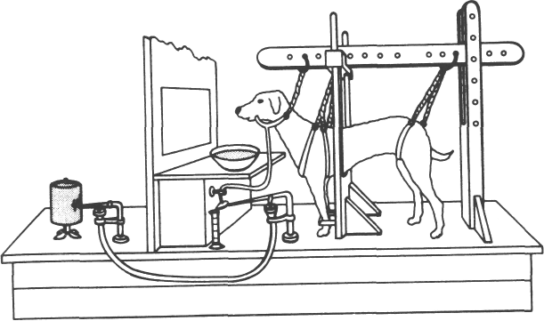

Slide 4
المرحلة الأولى ( ما قبل الاشراط) | صوت جرس (مثير محايد) ⇦ لا استجابة(عدم سيلان اللعاب)

Slide 5
المرحلة الثانية (مرحلة الاشراط) | صوت جرس (م ح) + طعام (م ط) ⇦سيلان اللعاب (س ط)
 | صوت جرس (م ح) + طعام (م ط) ⇦سيلان اللعاب (س ط)
 | صوت جرس (م ح) + طعام (م ط) ⇦سيلان اللعاب (س ط)
 | صوت جرس (م ح) + طعام (م ط) ⇦سيلان اللعاب (س ط)

Slide 6
المرحلة الثالثة ( ما بعد الاشراط) | صوت جرس (م ش) ⇦سيلان اللعاب (س ش)

Slide 7
تجارب بافلوف في الإشراط
مخطط تجربة بافلوف في الإشراط.
المرحلة الأولى ( ما قبل الاشراط) | صوت جرس (مثير محايد) ⇦ لا استجابة(عدم سيلان اللعاب)
المرحلة الثانية (مرحلة الاشراط) | صوت جرس (م ح) + طعام (م ط) ⇦سيلان اللعاب (س ط)
 | صوت جرس (م ح) + طعام (م ط) ⇦سيلان اللعاب (س ط)
 | صوت جرس (م ح) + طعام (م ط) ⇦سيلان اللعاب (س ط)
 | صوت جرس (م ح) + طعام (م ط) ⇦سيلان اللعاب (س ط)
المرحلة الثالثة ( ما بعد الاشراط) | صوت جرس (م ش) ⇦سيلان اللعاب (س ش)

Slide 8
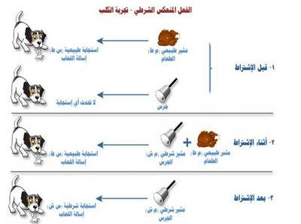

Slide 9
المفاهيم الرئيسية في نظرية الإشراط
المثير الطبيعي Unconditional stimulus : هو أي حدث يمكن أن يحدث سلوكاً لدى الكائن الحي بطريقة لا إدراية, ويسمى مثل هذا المثير بالمثير غير الشرطي.
المثير المحايد Nutral : وهو المثير أو الحدث الذي ليس له تأثير في سلوك الفرد والذي يمكن أن يطور حياله سلوكاً وفقاً لمبدأ الاقتران.
المثير الشرطي Conditional stimulus : وهو الحدث أو المثير الذي يكون محايداً في الأصل ويصبح قادراً على إحداث الاستجابة الشرطية التي يحدثها مثيراً طبيعياً معيناً نتيجة لاقترانه به لعدد من المرات.
الاستجابة الطبيعية (غير الشرطية) unconditional response : وهي الاستجابة اللاإرادية غير المتعلمة التي تحدثها مثيرات طبيعية معينة.
الاستجابة الشرطية conditional response : وهي الاستجابة المتعلمة للمثير الشرطي نتيجة لاقترانه بمثير طبيعي.

Slide 10
مبادئ الإشراط
أولاً: الاقتران.
يشير مفهوم الاقتران إلى التجاور أو التزامن أو الربط أو المزاوجة بين مثيرين أو حدثين, أحدهما محايد ليس له أثر في السلوك والآخر طبيعي يحدث سلوكاً لا إرادياً, حيث يكسب المثير المحايد صفة المثير الطبيعي ويصبح مثيراً شرطياً.
تعتمد قوة الاقتران أو الارتباط بين المثيرين على عوامل منها:
تسلسل تقديم المثيرات.
عدد مرات الاقتران .
الفاصل الزمني.
شدة المثير.

Slide 11
ثانياً: المحو أو الإنطفاء.
يشير هذا المفهوم إلى توقف أو تلاشي الاستجابة الشرطية
المتعلمة للمثير الشرطي نتيجة لوجوده لعدد من المرات دون أن
يتبع بالمثير الطبيعي ( غير الشرطي).

Slide 12
مبادئ الإشراط
ثالثاً: الاسترجاع التلقائي.
ويشمل هذا المفهوم في عودة الاستجابة الشرطية المتعلمة للظهور مرة أخرى عندما تصادف العضوية المثير الطبيعي
رابعاً: التعميم.
يشير مفهوم التعميم إلى عملية الاستجابة بالمماثلة؛ أي الاستجابة بطريقة مشابهة لمجموعة مثيرات متشابهة ولكن غير متطابقة او مماثلة.
خامساً:التمييز.
يشير هذا المفهوم إلى القدرة على تمييز المثيرات وخصائصها, الأمر الذي يتيح لنا الاستجابة لها بطرق مختلفة بالرغم من تشابهها. فهو يمثل الاستجابة بطرق مختلفة لمجموعة مثيرات متشابهة وغير متطابقة.

Slide 13
مبادئ الإشراط
سادسا: الإشراط من الدرجة الثانية.
إن المثير الشرطي الذي يتم إحداث استجابة شرطية له نتيجة لاقترانه لعدد من المرات بالمثير الطبيعي, يمكن أن يقوم مقام المثير الطبيعي, بحيث يستخدم لإشراط مثيرات محايدة أخرى وتصبح قادرة على إحداث هذه الاستجابة الشرطية.
صوت الجرس (م ش) ⇦ سيلان اللعاب (س ش). ضوء أخـــضر (م ح) ⇦ لا استجابة. ضوء أخـــضر (م ح) + صوت الجرس (م ش) ⇦ سيلان اللعاب (س ش) ضوء أخـــضر (م ح) + صوت الجرس (م ش) ⇦ سيلان اللعاب (س ش) ضوء أخـــضر (م ح) + صوت الجرس (م ش) ⇦ سيلان اللعاب (س ش) ضوء أخـــضر (م ش) ⇦ سيلان اللعاب (س ش).

Slide 14
طفل رضيع أخذته أمه يوماً إلى عيادة أحد الأطباء ، وهناك حقنه الطبيب بحقنه (مثير طبيعي ) آلمته ، وكان الطبيب حينها يرتدي روباً أبيض (مثير محايد ) . وفي يوم أخر أخذته أمه إلى صيدلية لشراء الدواء الذي وصفه له الطبيب . بمجرد رؤيته للصيدلي الذي يرتدي روباً أبيض بدأ الطفل بالصراخ . فالروب الأبيض استجر استجابة البكاء .
المثال الثاني :
في يوم ربيعي جميل اصطحب أحد الآباء طفله الرضيع في نزهة وهناك مدّ الطفل يده لتلمس زهرة البنفسج ( مثير محايد ) وتصادف في نفس اللحظة وجود نحلة عليها فلسعته ( مثير طبيعي ) . في اليوم التالي عادت الأم من عملها وهي تحمل باقة من زهور البنفسج تناولت منها زهرة لتقديمها لطفلها ليشمها . فما أن وقع عليها حتى اندفع في صراخ عال مرعوباً من منظر تلك الزهرة . فمنظر الزهرة استجر استجابة الخوف من الألم التي أدت بشكل طبيعي للسعة النخلة .

Slide 15
نقد النظرية
من أهم الانتقادات التي وجهت للنظرية:
1. اهتم بافلوف بتلازم المثير الشرطي مع المثير غير الشرطي أكثر من اهتمامه بالحاجات والدوافع, إذ مر عليها سريعاً, بشكلٍ لا يتناسب والأهمية التي تحتلها في منظومة العوامل المؤثرة في السلوك الإنساني.
2. اقتصرت تجاربه على الكلاب ولم تشمل البشر مما حال بينه وبين دراسة ظواهر نفسية إنسانية أصيلة كاكتساب مهارة, أو تعلم لغة, أو طريقة في التفكير, والتي تؤلف الموضوعات الرئيسة في علم النفس المعاصر وبخاصة في علم النفس المعرفي.

